Slide 1
«Картофель с рентабельностью нефти» Создание в Республике Коми производства по выращиванию, хранению и глубокой переработке картофеля в катионный крахмал.
РЕЗЮМЕ ПРОЕКТА
Проектом предусматривается строительство специализированного высокотехнологичного предприятия по хранению картофеля , производству крахмалов и крахмалопродуктов, соответствующих мировым стандартам качества.

Slide 2
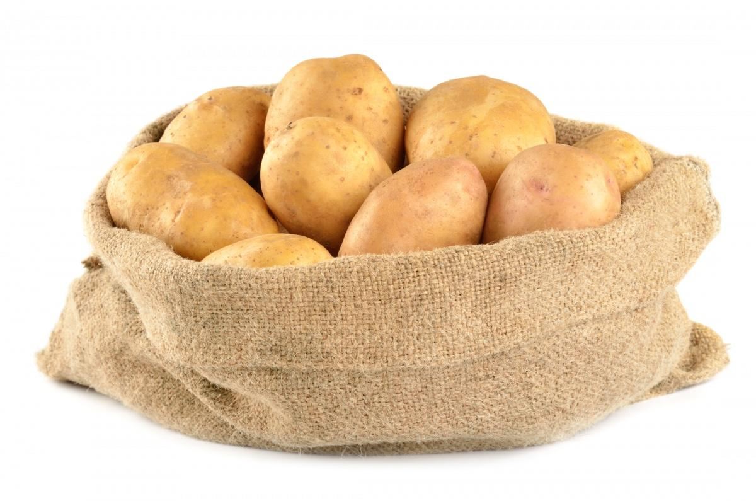
Планируемые производственные мощности предприятия:
Годовой объем выращивания картофеля – 150 ТЫС. тн
Годовой объем переработки картофеля на крахмал — 75 тыс. тн (мощность завода- 30 тонн/час)
Годовой объем производства:
катионный крахмал — 15 тыс. т
сухой протеин — 1.8 тыс. т
сухая клетчатка — 1.8 тыс. т
сухая мезга — 4.5 тыс. т

Slide 3
Строительство картофелехранилищ, складов готовой продукции и цехов крахмального завода планируется осуществить на производственной площадке (10 га), находящейся в городе Сыктывкар Республики Коми.
Высокотехнологическое оборудование для переработки картофеля в крахмал и производства крахмалопродуктов будет поставлено крупнейшими мировыми производителями — компаниями LARSSON (Швеция), — лидером рынка в производстве данного вида оборудования.
LARSSON — надежный партнер не только в поставке установок, но и в техническом обслуживании и поставке запчастей. Компания осуществляет шеф-монтаж установок, пусконаладочные работы, техническую поддержку по телефону, а при необходимости — с выездом специалиста на предприятие. Также осуществляется обучение персонала предприятий для работы на оборудовании LARSSON.

Slide 4
РЕЗУЛЬТАТЫ ОЦЕНКИ ЭКОНОМИЧЕСКОЙ ЭФФЕКТИВНОСТИ ПРОЕКТА:
Инвестиции — всего:2800 млн. руб.
Капитальные вложения, 5600 млн. руб.,
Потребность в чистом оборотном капитале, 393 млн. руб.,
Расходы в предоперационный период, 10 млн. руб
NРV за прогнозный период 10лет, 7700 млн. руб.,
Срок окупаемости, 5.0 ЛЕТ
Дисконтированный срок окупаемости, 6.0лет
IRR с учетом стоимости в постпрогнозный период, 36%,
ROI Рентабельность инвестиций, 375%

Slide 5
Принципиальная бизнес-схема проекта
ИНИЦИАТОРЫ ПРОЕКТА Доля —51 % Сумма —500 млн. руб. Способ: 3 сельхозпредприятия, собственность на земельный участок S —2 га, здания—4000кв.м, очистные сооружения, инженерные сети, контракты на поставку продукции и сырья. | ИНВЕСТОР Доля —49 % Сумма —850 млн. руб. Способ: денежные средства. |  |  | БАНК Проектное финансирование Сумма —1950 млн. руб. Ставка — 4% Срок — 7 лет Обеспечение: оборудование, сооружения, контракты
ПОКУПАТЕЛИ Контракты на поставку продукции
ПОСТАВЩИК ОБОРУДОВАНИЯ - LARSSON Контракты: 1. Технологическая часть рабочего проекта 2. Поставка оборудования для переработки картофеля на крахмал |  |  | ПОСТАВЩИКИ КАРТОФЕЛЯ Контракты на поставку картофеля, собственное производство: Объем 150 тыс. т
ПРОЕКТНЫЙ ИНСТИТУТ Договора подряда: Проектно-исследовательские работы, проектно- сметная документация |  | ГЕНПОДРЯДЧИК Договор подряда: Строительство производственных корпусов, , складов, объектов инфра- структуры

Slide 6
БЛОК-СХЕМА ПОЛУЧЕНИЯ ИЗ КАРТОФЕЛЯ КРАХМАЛА, ПРОТЕИНА, КЛЕТЧАТКИ, МЕЗГИ.

Slide 7
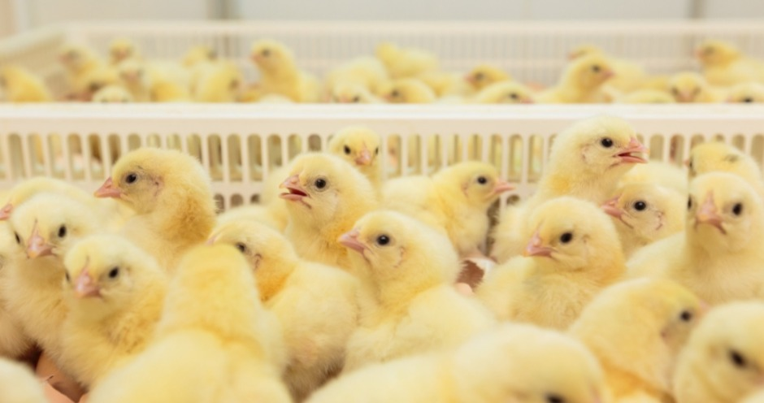
Описание продукции
Мезга
Основным источником для получения крахмала в нашей стране служит картофель. Значительно в меньших размерах крахмал производят из зерен кукурузы, пшеницы и риса. Отходом при производстве крахмала является мезга. Картофельная мезга представляет собой оста­ток растертого картофеля после извлечения крахма­ла. Крахмал из картофеля извлекают с помощью воды, поэтому влажность свежей мезги около 90 %.Животным картофельную мезгу скармливают в свежем, силосованном или высушенном виде. Сухая картофельная мезга — углеводистый кон­центрат. В 1 кг сухой мезги содержится 0,95 корм, ед., 40 г переваримого протеина, 65 г клетчатки, 700 г безазотистых экстрактивных веществ, 0,7 г кальция и 1,4 г фосфора. Сухая мезга — хороший компонент комбикормов для крупного рогатого скота, овец , свиней, птицы. Сбыт мезги будет обеспечен в полном объеме за счет потребления комбикормовым заводом Зеленецкой птицефабрики, находящейся в непосредственной близости от крахмального завода.

Slide 8
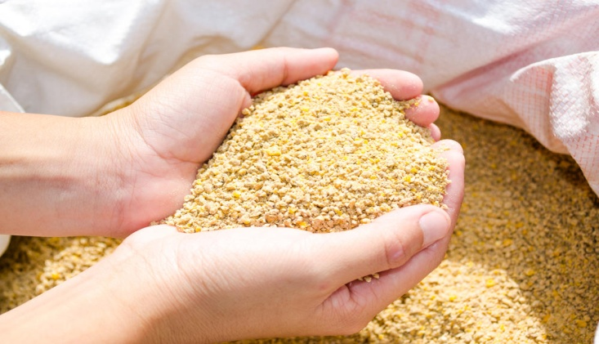
Протеин – высокодефицитный продукт
Из отходов крахмального завода, которые являются бесплатным кормом для скота, можно еще извлекать протеин, который на рынке России в дефиците
Картофельный протеин является наиболее ценным из всех растительных белков, а также обладает высокой биологической активностью. Данный продукт содержит достаточно большое количество важных для метаболизма аминокислот в легкоусвояемой форме. Наиболее часто картофельный белок используется для производства кормов для животных, в частности, предстартерних для птиц и для производства комбикормов для взрослых особей. Корма на основе картофельного белка могут использоваться в качестве замены основных кормов (растительного происхождения) для животных в тех или иных условиях.

Slide 9
Протеин – высокодефицитный продукт
Спрос и предложение
Ежегодная потребность в белковых концентратах в РФ оценивается в 10 млн. тонн.
Предложение – 9 млн. тонн, удовлетворяется в основном за счет соевого шрота.
Мощность завода в Сыктывкаре составит 1.5-2 тыс. тонн, что не будет иметь значительного влияния на структуру предложения.
По прогнозам союза Комбикормщиков РФ, в среднесрочной перспективе ожидается значительный рост потребления комбикормов
Проект «Протеин России» участвует в Государственной программе Российской Федерации «Развитие промышленности и повышение ее конкурентоспособности» и включен в перечень проектов на предоставление субсидии из федерального бюджета на компенсацию части затрат на проведение научно-исследовательских и опытно-конструкторских работ по приоритетным направлениям гражданской промышленности
Проект «Протеин России» включен в План мероприятий по импортозамещению в отрасли химической промышленности Российской Федерации
Промышленные биотехнологии глубокой переработки отходов сельского хозяйства и возобновляемого растительного сырья, к которой относится проект «Протеин России», вошли в приоритетный перечень технологических направлений по соответствующим подпрограммам Государственной программы РФ «Развитие промышленности и повышение ее конкурентоспособности»

Slide 10
Картофельная клетчатка – уникальный натуральный ингредиент
В последнее время картофельная клетчатка получила высокую оценку в разных областях промышленности. Это связано, прежде всего, с ее уникальной способностью связывать воду (12-13 частей) и жир (4-5 частей). Клетчатка имеет нейтральный вкус и запах. Это очень устойчивый ингредиент и выдерживает низкие показатели pH. Это подходящий компонент, например, для полуфабрикатов. Простота применения и улучшение структуры продукта - это другие положительные качества, которыми обладает картофельная клетчатка.
Клетчатка является одним из самых быстрорастущих сегментов на российском рынке пищевых добавок. По итогам 2018-го года объем рынка достиг 20 млн. USD. Прогнозируется, что даже в условиях стагнирующей экономики спрос продолжит увеличиваться высокими темпами.
Клетчатка – кризисный продукт: при снижении платежеспособности населения, спрос на клетчатку возрастает. В условиях экономического кризиса производители продуктов питания стремятся дать рынку дешевый товар за счет использования эффективных с этой точки зрения ингредиентов. Нерастворимое пищевое волокно, являясь натуральным сырьем, хорошо подходит для частичной замены животного, творожно-растительного, яичного сырья, с одной стороны, удешевляя продукт, с другой – придавая ему дополнительные технологические и физиологические качества.
Несмотря на запуск довольно мощного производства клетчатки, рынок остается импортозависимым. При активном наращивании внутреннего предложения пищевого волокна доля импорта остается неизменно высокой в виду опережения роста спроса над ростом производства. Запуск новых производств пищевого волокна выглядит сегодня крайне актуальным.

Slide 11
Таким образом решен вопрос с отходами производства крахмального завода, которые стали источником дополнительного дохода на дефицитном рынке мезги, протеина и клетчатки.

Slide 12
Основной продукт завода – крахмал

Slide 13
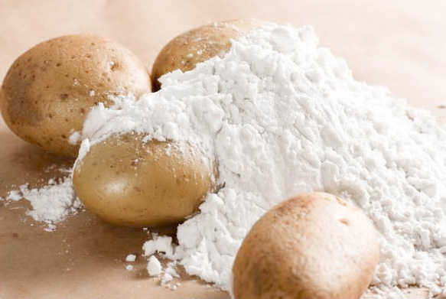
Крахмалы нативные и модифицированные — продукты, получаемые при глубокой переработке крахмала.
Объем потребления крахмалопродуктов в России в несколько раз ниже по сравнению с развитыми странами. Потенциал рынка крахмалопродуктов при росте потребления до среднемирового уровня составляет 850 тыс. т/год, а при росте потребления до уровня Европы — 3,5 млн. т/год. Крахмал и его модификации широко используются в ряде отраслей народного хозяйства, наиболее значимыми из которых являются пищевая, целлюлозно-бумажная, фармацевтическая, нефтегазовая и другие. Крахмал относится к товарам с неэластичным спросом: объем его продаж мало зависит от уровня цен. В ряде производств его трудно заменить, а если и есть заменители, то все они стоят значительно дороже, поэтому потребители не откажутся от крахмала даже при повышении цен. В последние годы национальный ресурс крахмала формировался за счет производства отечественными крахмалопаточными предприятиями и импорта.

Slide 14
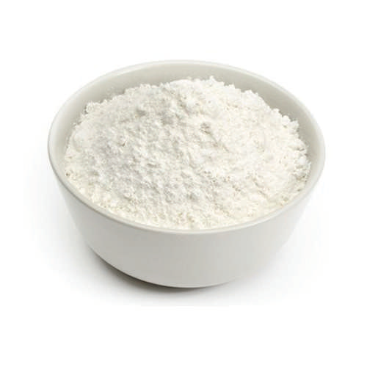
Российский рынок модифицированных крахмалов
Таблица. Объемы поставок по категориям модифицированных крахмалов, импортируемым в Россию в 2018 году, в натуральном и стоимостном выражении 2018 год
Наименование Количество, тыс.т. Стоимость, млн.евро.
Всего, в том числе: 87,187 88,020
модифицированные крахмалы,
превращенные в эфир
(код ТН ВЭД 3505105) 76,839 75,715
прочие модифицированные
крахмалы (код ТН ВЭД 3505109) 10,030 11,742
декстрины (код ТН ВЭД 3505101) 0,317 0,564
Ведущие регионы получения российского импорта модифицированных крахмалов в 2018 году: Москва (26,6 тыс.т.), Московская область (19,8 тыс.т.), Санкт-Петербург (16,6 тыс.т.), Республика Коми (7,5 тыс.т)

Slide 15
Крупнейшая фирма-получатель в 2017 году - АО `СОЮЗСНАБ`. Она возглавила рейтинг с показателем в 11%. Также отметились компания ООО `РОКЕТТ РУС` - 9%, АО `МОНДИ СЛПК` - 8%. Диаграмма. Структура российского импорта модифицированных крахмалов по ведущим российским импортерам в натуральном выражении в 2018 году, %
ПРОЧИЕ
АО `СОЮЗСНАБ` ООО `РОКЕТТ РУС`
3%
_{3%} 2%
АО `МОНДИ СЛПК`
3%
ООО `БАНГ И БОНСОМЕР`
3%
3%
3%
28%
ООО `ТРАНСПОС`
ЗАО `ИНТЕРНЕШНЛ ПЕЙПЕР`
4%
ООО `ТФС`
4%
ООО `ТРИУМФ`
ООО `ФУДИМПОРТС`
5%
11%
АО `СОЛИКАМСКБУМПРОМ`
5%
ООО `КАРГИЛЛ`
8%
ЗАО `ВОСТОКТРАНС`
ООО `КТК`
ООО `КПФ `МИЛОРАДА`
Структура российского импорта модифицированных крахмалов по ведущим российским импортерам в натуральном выражении в 2018 году, %
6%
9%
ОАО `ГРУППА `ИЛИМ`

Slide 16
Анализ перспектив развития различных сегментов рынка крахмалопродуктов России
Характеристика сегментов рынка
В структуре производства нативных крахмалов картофельный крахмал занимает долю в 7%;
Лучшие производственные показатели в 2018 году показывает Чувашская республика - почти 5 тыс. тонн крахмала из картофеля;
Лидером по поставкам в 2018 году стала Дания (более 29%), ведущий поставщик - KMC KARTOFFELMELCENTRALEN AMBA (28,9%);
Большая часть продукции российских экспортеров покупается ОАЭ (более 85%), крупнейший покупатель - HAYTAK FZE (84,3%);
Среди основных сфер применения картофельного крахмала следует отметить: приготовление соусов, подливок и киселей (в теплой воде этот порошок набухает и увеличивается в объеме); кондитерская промышленность; иногда при выпечки кондитерских изделий муку частично или полностью заменяют картофельным крахмалом. Это делается с целью улучшения структуры готовых изделий, поскольку в тесте картофельный крахмал обладает способностью делать изделие более рассыпчатым, народная медицина; картофельный крахмал используется в пищу в качестве противоязвенного средства. Это связано с противовоспалительным и обволакивающим эффектом этого лекарственного средства. Помимо этого, было доказано, что картофельный крахмал способен активизировать синтез витамина B2 или рибофлавина, который необходим человеку для правильного пищеварения, а также нормализации обмена веществ. Также следует отметить, что картофельный крахмал снижает содержание холестерина в печени и сыворотке крови, то есть обладает антисклеротическими свойствами.

Slide 17
Модифицированные крахмалы
Объем потребления модифицированных крахмалов в России значительно ниже, чем в других развитых странах, наибольший удельный объем (около 60%) модифицированных крахмалов потребляет целлюлозно-бумажная, в т. ч. картонажная промышленность. Однако в натуральном выражении этот уровень значительно отстает от других стран (США, Китай, европейские страны) в связи с недостаточным производством высококачественной полиграфической бумаги. В настоящее время в России строится ряд крупных целлюлозно-бумажных комбинатов по производству бумаги, соответствующей мировым стандартам качества, выпуск
которой потребует применения повышенных объемов модифицированных (особенно катионных) крахмалов. В настоящий момент доля данного вида крахмалов в структуре импорта составляет более 90%.
В пищевой промышленности низкий уровень использования модифицированных крахмалов связан с ограниченностью ассортимента продукции, производимой с применением модифицированных крахмалов. В ближайшие годы ожидается некоторый рост потребления модифицированных крахмалов в связи с необходимостью повышения конкурентоспособности выпускаемой продукции.
Низкий уровень потребления модифицированных крахмалов текстильной промышленностью связан с продолжающимся кризисом в данной отрасли.
Потребление модифицированных крахмалов для приготовления буровых растворов также отстает от уровня развитых стран из-за недостаточной разведки новых месторождений нефти и газа, однако в связи с намерениями крупнейших ВИНКов приступить к полномасштабной разведке и разработке новых месторождений нефти и газа прогнозируется рост спроса на модифицированные крахмалы для приготовления буровых растворов.

Slide 18
ПОТЕНЦИАЛЬНЫЕ ПОКУПАТЕЛИ
В Республике Коми основным потребителем картофельного крахмала будет является целлюлозно-бумажная промышленность- Монди СЛПК, В Архангельской области- Коряжемский ЦБК и Архангельский ЦБК, ЦБП Соликамска и Краснокамска (карта ниже).
В настоящее время Монди СЛПК закупает в Германии, Финляндии, Эстонии.
При запуске крахмального производства в Республике Коми стоимость эфирного крахмала из картофеля будет конкурентной.
Предприятие может стать уникальным в своей отрасли — близость сырьевой базы дает серьезное конкурентное преимущество.
Для производства крахмала в промышленных объемах используется картофель, который в РК, Кировской области выращивают практически повсеместно. Это позволит Крахмальному заводу обеспечивать сырьевую безопасность предприятия и минимизировать временные и финансовые затраты на предварительную обработку сырья в период сбора урожая.

Slide 19
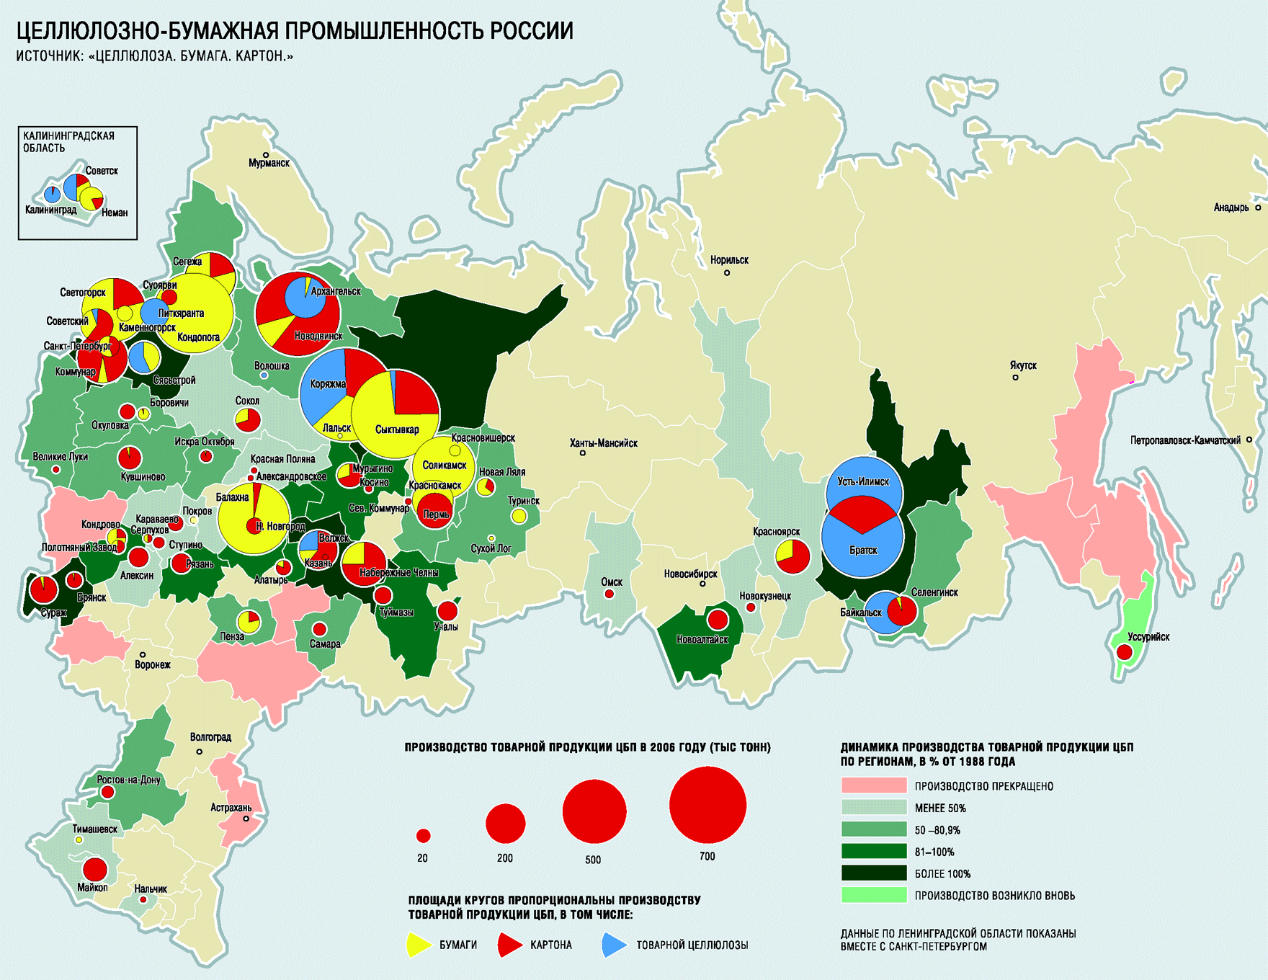

Slide 20
Самый высокомаржинальный продукт - отборный картофель .
Рентабельность инвестиций в проект с учетом реализации отборного картофеля ROI=10500/2800*100%=375%

Slide 21
Часть проекта «Производство, первичная обработка и хранение картофеля» будет иметь высокую
Экономическую эффективность за счет применения современных технологий производства картофеля,
адаптированных в условиях Республики Коми. Консультационная поддержка проекту будет оказана
Специалистами ФГБУ «Учебно-методический центр сельскохозяйственного консультирования» с которым
Достигнуты соответствующие договоренности.
Селекционно-семеноводческий центр для разведения и выращивания элитных сортов картофеля,
адаптированных под климатические особенности разных регионов России, уже создается в Коми.
Проект оценивается в 665 млн рублей, первая партия продукции ожидается в 2020 году.
На XII Международном биотехнологическом Форуме-Выставке «РосБиоТех-2018 ученые Федерального
исследовательского центра Коми научного центра Уральского отделения Российской академии наук
презентовали новые сорта и сортообразцы картофеля, адаптированные к условиям Севера.
На выставку ученые привезли сорта «Зырянец», «Памяти Полевой»,. «Зырянец» относится к
среднераннеспелым высокоурожайным сортам, с хорошими вкусовыми качествами и долгой сохранностью
зимой. Сорт устойчив к золотистой картофельной нематоде. Картофель «Памяти Полевой» отличается
высокой крахмалистостью и отличным вкусом, устойчив к болезням, можно хранить девять месяцев.
Главным условием высокой экономической эффективности выращивания картофеля наряду с применением
научно-обоснованных технологий производства является налаживание системы его реализации.
С этой целью бизнес-планом проекта предусмотрено создание мощностей по хранению, первичной
обработке и отгрузке картофеля покупателям. Для круглогодичной реализации выращенной продукции по
рыночным ценам предполагается создание овощехранилища емкостью до 140000 тонн единовременного
хранения с возможностью его сортировки, мойки и фасовки, согласно потребностей оптовых покупателей.
В результате реализации проекта предполагается наладить круглогодичный сбыт продовольственного
картофеля розничным торговым сетям Республики Коми и других регионов.
Картофель ниже сорта «отборный» будет направляться для глубокой переработки в картофельный крахмал
с производством побочных продуктов- мезги, протеина, клетчатки.

Slide 22
Ключевые факторы успеха проекта
1 Близость к источнику сырья (годовой объем перерабатываемого картофеля (150 тыс. т) будет выращиваться в Республике Коми
2 Мировая тенденция увеличения потребления клетчатки и протеина в промышленном масштабе
3 Наличие высокопрофессиональной команды, обладающей опытом работы в пищевой и сельскохозяйственной отрасли.
4 Высокотехнологичное оборудование фиры Larsson обеспечит высокое качество продукции и гибкость производственного процесса (изменение ассортимента выпускаемой продукции в зависимости от конъюнктуры рынка
5 Растущее потребление крахмалов и крахмалопродуктов на российском рынке обеспечит гарантированный спрос на выпускаемую продукцию предприятия
6 Растущее потребление крахмалов модифицированных со стороны Крупнейших Российских производителей бумажной промышленности Монди СЛПК и Коряжемский ЦБК, находящихся в непосредственной близости и использующие импортный крахмал.

Slide 23
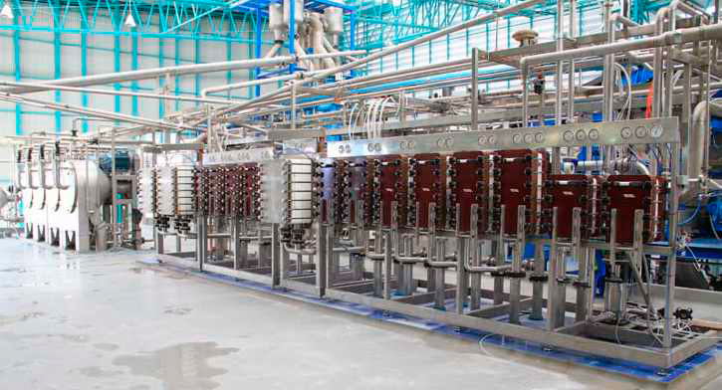
SWOT-анализ проекта
Сильные стороны Слабые стороны
Отсутствие производителей катионного картофель первый проект в россии
ного крахмала в России новые технологии в выращивании крахмального картофеля
географическое присутствие высокие затраты на обучение сотрудников
Низкие Затраты на логистику значительные суммы инвестиций
Близость источников сырья Низкое содержание крахмала в местном картофеле
Отсутствие таможенных платежей отсутствие российских производителей оборудования
Гибкая ценовая политика сезонность производства картофеля
Удобное расположение компании для клиентов возможность Ужесточения условий со стороны клиентов
Разработка индивидуальных решений для клиентов Неблагоприятные изменения валютных курсов
Низкие затраты на электроэнергию и газ
Затраты на оплату труда ниже чем в ЕС
Высокая производительность
Автоматизация большинства производств
Надежный поставщик оборудования
Послепродажное обслуживание
Новые технологии
Государственная поддержка
Внедрение проектов по утилизации отходов
Внедрение проекта по производству протеина
Наем опытных сотрудников , социальная значимость

Slide 24
Статус и план-график реализации проекта
Период | Этапы работ
июнь2020 | Оплата аванса 30% за оборудование крахмального завода 1 очереди и цеха модификации
 | Начало строительства 1 очереди крахмального завода
 | Начало строительства 1 очереди картофелехранилища
июнь2020 | Оплата проектно-изыскательских работ
июль2020 | Начло строительства коммуникаций, автодороги, жд тупика, материалы
 | Заявка на подключение эл.энергии, газа, Аванс за подключение.
декабрь2020 | Окончание строительства 1 очереди картофелехранилища
январь2021 | Начало строительства 1 очереди склада ОРЦ
 | Оплата аванса за оборудование склада 1 очередь и сх техники, подключение газа, эл.энергии,
 | Окончание строительства автодороги, жд тупика
март2021 | Окончание строительства завода
май2021 | Монтаж оборудования крахмального завода 1 очередь
 | Оплата аванса за оборудование картофелехранилищ 1 очередь
июнь2021 | Получение сх техники 1 очередь
август2021 | Монтаж оборудования 1 очереди склада ОРЦ
 | Монтаж оборудования 1 очереди картофелехранилищ
сентябь2021 | Начало строительства 2 очереди картофелехранилища
декабрь2021 | Начало строительства 2 очереди крахмального завода
 | Оплата аванса 30% за оборудование крахмального завода 2 очереди

Slide 25
Статус и план-график реализации проекта
Период | Этапы работ
февраль2022 | Оплата аванса за сх технику 2 очередь
март 2022 | Начало строительства 2 очереди склада ОРЦ
 | Оплата аванса за оборудование склада ОРЦ 2 очередь
 | Оплата аванса за оборудование картофелехранилищ 2 очередь
 | Окончание строительства 2 очереди картофелехранилища
июль2022 | Монтаж оборудования крахмального завода 2 очередь
 | Получение сх техники 2 очередь
август2022 | Монтаж оборудования 2 очереди картофелехранилищ
сентябрь2022 | Монтаж оборудования 2 очереди склада ОРЦ
декабрь2022 | Оплата оборудования цеха клетчатки и протеина 3 очередь завода
 | Начало работ по строительству цеха клетчатки и протеина, материалы
октябрь2023 | Окончание работ по строительству цеха клетчатки и протеина,
 | Монтаж оборудования крахмального завода 3 очередь.

Slide 26
СХЕМА УПРАВЛЕНИЯ ПРОЕКТОМ
Управляющая компания
Руководитель проекта, заместитель руководителя проекта, финансовый директор, главный бухгалтер, юрист, PR менеджер, менеджер по закупкам, менеджер по сбыту
Крахмальный завод
директор
гл. инженер
гл. энергетик
гл. технолог
бухгалтер
зав. складом
Фермерское хозяйство
директор
агроном
гл. инженер
зав. складом
бухгалтер
МТС
зам. по з/ч
зам. по ремонту
зав. складом з/ч
бухгалтер

Slide 28
КЛЮЧЕВЫЕ РИСКИ ПРОЕКТА
(без учета общеполитических
и общеэкономических рисков)
Риски Решение
Рост цен на картофель Собственное производство картофеля
Перебои в поставках Заключение долгосрочных договоров поставки
Авансирование закупки семян, ГСМ, удобрений.
Падение цен на крахмал Заключение долгосрочных договоров поставки
С Монди, группой ИЛИМ, др. потребителями
нативных крахмалов в пищевой промышленности.
Появление новых Совершенствование логистики, работа над
конкурентов качеством продукции, расширение производства
собственного картофеля.

Slide 29
ВЫВОДЫ
Проект строительства картофелехранилищ и завода по производству крахмалов и крахмалопродуктов в г. Сыктывкаре представляется технически осуществимым и экономически целесообразным.
Согласно выполненной оценке экономической эффективности, NVP проекта составит 7700 млн. руб., IRR — 36%, а дисконтированный срок окупаемости — 6,0 лет. Рентабельность инвестиций ROI=10500/2800*100%=375%.
Анализ чувствительности проекта показывает, что проект наиболее чувствителен к изменению цен на выпускаемые крахмалопродукты и к изменению объемов продаж. NVP проекта принимает нулевое значение при условии наступления следующих событий:
снижении цены реализации крахмалопродуктов на 36%;
росте переменных издержек на 56%;
падении объемов продаж крахмалопродуктов на 60%;
одновременном снижении цены реализации крахмалопродуктов и росте переменных издержек на 23%.

Slide 30
Ключевые факторы
Три важных составляющих: доступность сырья, сбытовой потенциал и поддержка местных властей.
Наличие крупных потребителей модифицированного крахмала в регионе и стабильный рост российского рынка крахмалопродуктов свыше 10% в год.
В связи с тем, что сегодняшний дефицит на рынке покрывается за счет импортных поставок,
СУЩЕСТВУЕТ ВОЗМОЖНОСТЬ ИМПОРТОЗАМЕЩЕНИЯ во всех ключевых сегментах рынка (модифицированные крахмалы, протеин, клетчатка).
Ключевой риск проекта связан с отсутствием стабильности в ценах на картофель — ключевого сырья проекта. Для устранения данного риска необходимо выстраивание правильной организации работы с сельхозпроизводителями (частичное финансирование будущего урожая в обмен на
долгосрочные поставки картофеля, самостоятельное производство).
Выход из проекта для инвестора может быть обеспечен за счет продажи бизнеса (части бизнеса) крупным стратегическим игрокам, которые рассматривают возможности выхода на российский рынок: Roquette(Франция), КМС (Дания), Mecklenburger (Германия), Corn Products Infl , Inc. (США) и др., или за счет классического MBO/LBO

